Slide 1

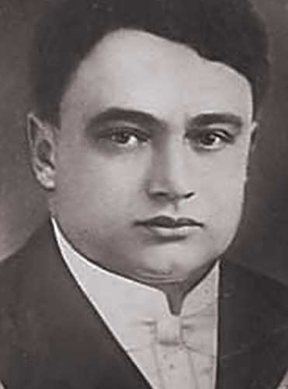
Іван Фірцак –
прототип головного героя повісті “Неймовірні
пригоди Івана Сили”

Slide 2
Фірцак
Іван Федорович
(1899-1970)
Український борець, бок-сер, боєць вільного стилю, силач, артист цирку.
1928 року був визнаний найсильнішою людиною планети. Деякі силові трю-ки Івана Фірцака досі ніхто не може повторити.

Slide 3
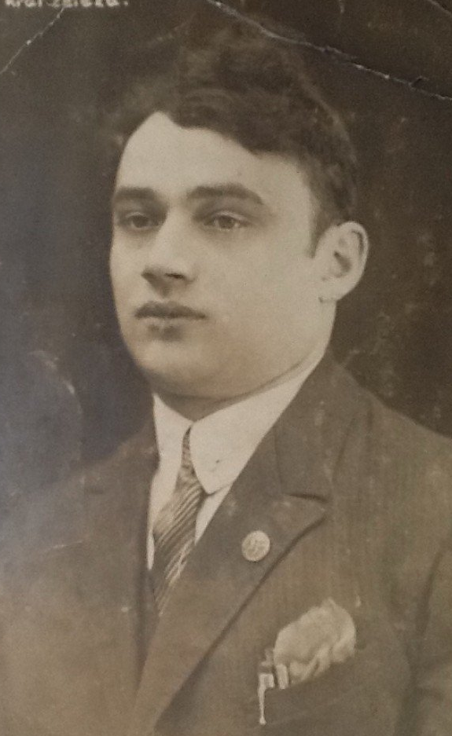
Дід Фірцака – Іван Віль-хович – одного разу в лісі вбив ведмедя поліном, за що в селі його прозвали Силою.
Підлітком Іван пошко-дував корову і, впрягшись до плуга, сам зорав поле. Коли телиця пошкодила но-гу, хлопець приніс її додому на плечах.

Slide 4
У двадцять років Іван подався на заробітки до Праги, де працював ван-тажником на заводі та залізничному вокзалі.
Юнак тренувався із 25-кілограмовою гирею (носив і підіймав її вдома у дворі, їздив із нею в транспорті).

Slide 5
Іван міг зрушити з міс-ця дерев’яну хату, тягнути вантажівку зубами.
Як спортсмен-аматор став відомим та попу-лярним у 20-х рр. ХХ ст., коли почав перемагати на бійцівських турнірах і змаганнях у Празі.

Slide 6
Іван Фірцак мав прі-звисько Кротон.
Кротон – давньо-грецьке місто великих спортсменів. Атлети-кротонці неодноразо-во займали призові міс-ця на Олімпійських іг-рах.

Slide 7
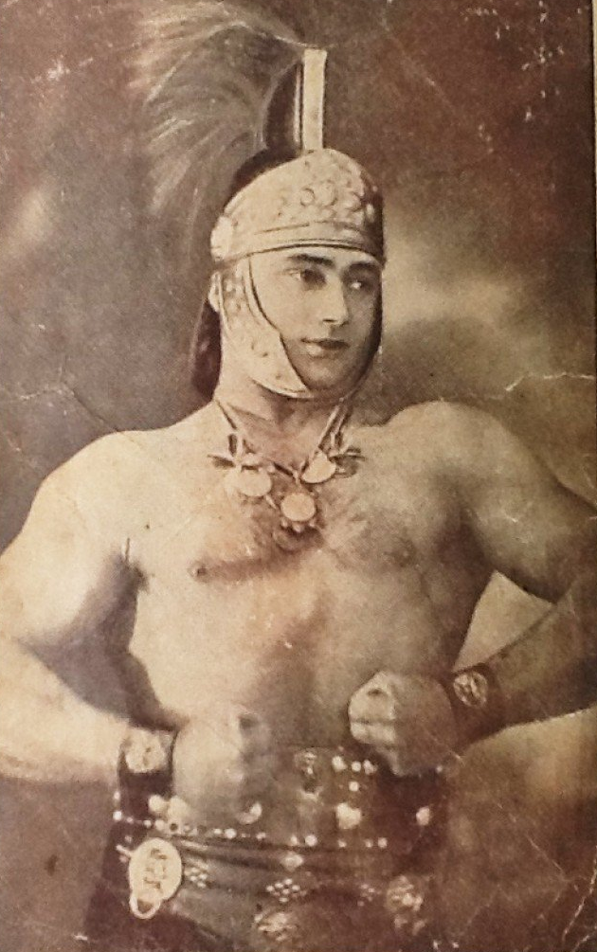
1922 року на чемпіонаті з важкої атлетики в Че-хословаччині Іван Фір-цак підняв вагу 150 кг і здобув золоту медаль.
Став першим важкова-говиком в історії чехо-словацького спорту, що виграв першість респуб-ліки.

Slide 8
Іван Фірцак аж 70 разів перема-гав у змаганнях з гирьового спорту, став переможцем конкурсу краси ті-ла в Парижі.

Slide 9
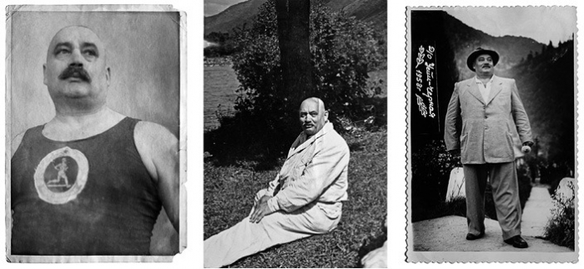
Дорогою на м. Карлові Вари автомобіль, яким керував його тренер, зазнав аварії. Ондржей Нейман загинув, а Іван шість тижнів провів у лікарні. Згодом поліція заарештувала його, зви-нувативши в убивстві...

Slide 10
Однак двоюрідний брат Неймана – адвокат Гайхел – знайшов запис у щоденнику покійного, у якому той відгукувався про Івана якнайкраще. Адвокат узяв спортсмена під гарантію, сплативши велику грошову заставу.

Slide 11
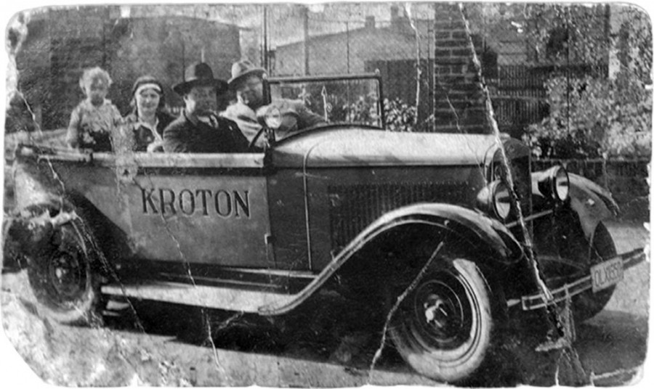
У США Фірцак виконав рекламний трюк: ліг на землю, а легкове авто переїхало йому через горло. Фотокартка цього номера обійшла чимало амери-канських газет. Згодом він увів його до своєї програми під назвою «Людина під колесами маши-ни». У 1927 р. власники компанії «Форд» подарували йому авто.

Slide 12
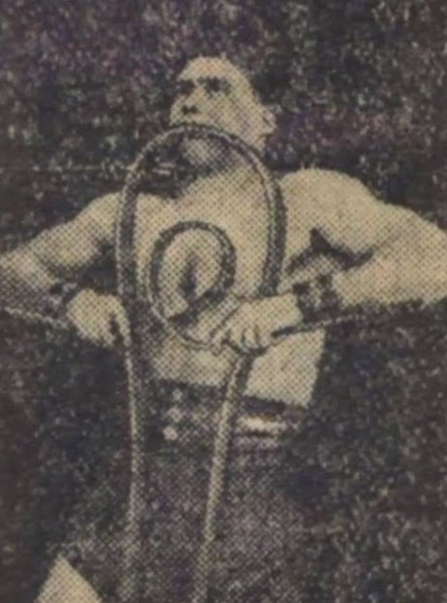
Мачок Маклер, головний поста-новник «Герцферт-цирку», запро-понував Іванові стати зіркою арени. Саме тут українець виконав свої найвідоміші номери:
*«Груди замість ковадла» (кам’яну брилу трощили молотом на його грудях);
*«Зуби мамонта» (Фірцак при-бивав долонею дубову дошку до столу, використовуючи 20-санти-метрові цвяхи; після того, як кілька осіб не могли її відірвати, він прикладав хусточку до голівок цвяхів і витягав їх зубами);

Slide 13
*«Залізне серце» (триметрову рейку клав собі на плече, четверо асистентів звішувалися на неї, пробуючи зігнути. Коли їм цього не вдавалося, він руками вигинав із неї серце);
*«Шия під штрекою» (десятеро чоловіків згинали на шиї Івана залізничну рейку, коли той лежав на столі).
У Відні атлет зокрема тягнув зубами платформу з меблями, а в Женеві загальмував руками дві машини…

Slide 14
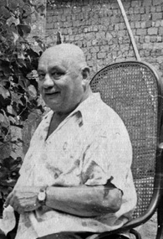
Іван Фірцак мав від-мінний апетит. Його звичний сніданок – яєчня із 40 яєць.
Одного разу Іван втік із в’язниці, розігнувши ґрати.
Знав 14 мов, які опанував під час поїздок світом.

Slide 15
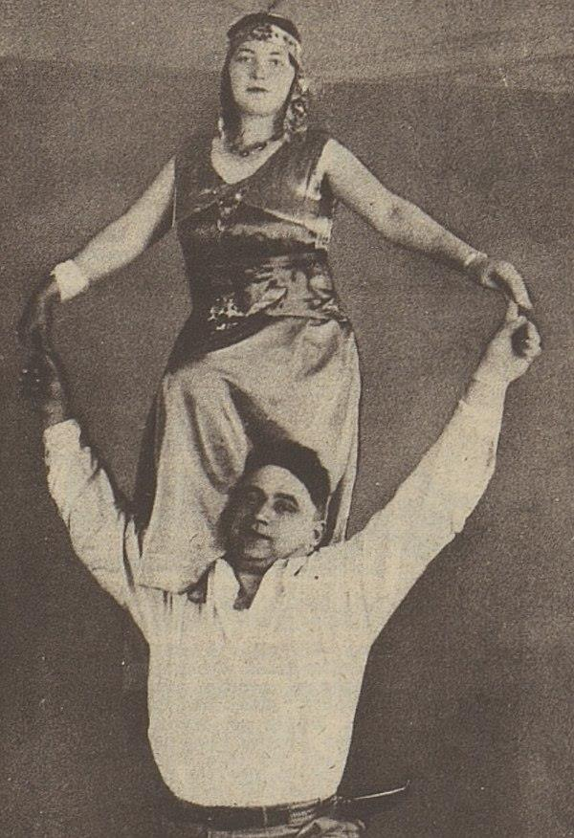
Дружиною Іва-на Фірцака стала чеська гімнастка із «Герцферт-цирку» Ружена Зіклова, у них було 8 дітей.

Slide 16
На прохання королеви Вели-кої Британії Іван Фірцак на ринзі бився із суперважковаговиком, чемпіоном світу того часу з боксу Джоном Джексоном. Українець проломив грудну клітку боксеру. Після поєдинку Джексон не ви-тримав ганьби і викинувся з вікна багатоповерхового будин-ку. А на Івана здійснили напад шанувальники Джона Джексона і проломили українцю голову.

Slide 17
Лікарі імплантували Івано-ві золоту пластину в по-шкоджену кістку черепа. Два місяці атлет ходив із забин-тованою головою, а надалі ви-ступав у перуці. Як компен-сацію та в знак визнання Івана Фірцака королева Великобри-танії подарувала йому чем-піонський пояс, манжети й шолом, прикрашений діаман-тами та рельєфним зобра-женням левів.

Slide 18
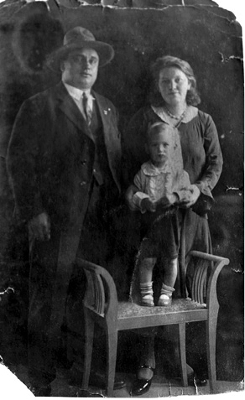
У 1948 р. за те, що 18-річний Іван Фірцак-молодший необачно співав закарпатських народних пісень, хлопця звинуватили в націоналізмі, сфабрикували справу про його належність до ОУН та засудили до розстрілу. На щастя, в останню мить вирок замінили на 25 років позбавлення волі у таборах, заславши в ГУЛАГ.

Slide 19
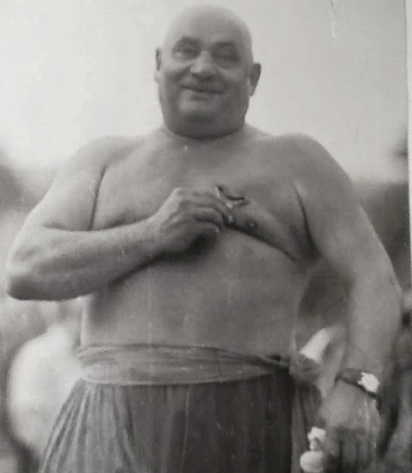
Під час обшуків в Івана Фірцака-старшого забрали всі спортивні нагороди, відзнаки, навіть фото. Також йому категорично заборонили публічно виступати. Лише напри-кінці 1950-х рр. Напів-голодному чемпіону дозво-лили виступати на сільських сценах Закар-паття.

Slide 20
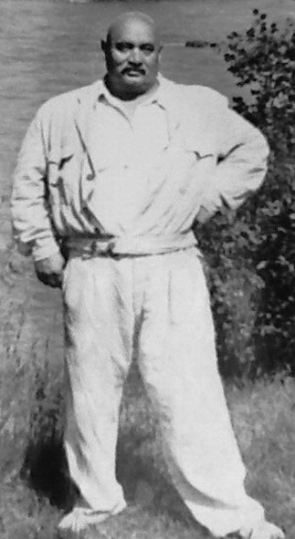
Незважаючи на спеку, дощ чи сніг, із тижня в тиждень Іван Сила ходив селами і скликав у місцевий клуб усіх бажаючих. Символічної платні в 20 коп., звісно ж, бракувало, аби утримувати багатодітну родину; часом доводилося виступати за самі харчі.
Аби не сконати з голоду, 55-річний Іван Сила впрягався у плуг і за символічну платню допомагав односельцям обробля-ти городи.

Slide 21
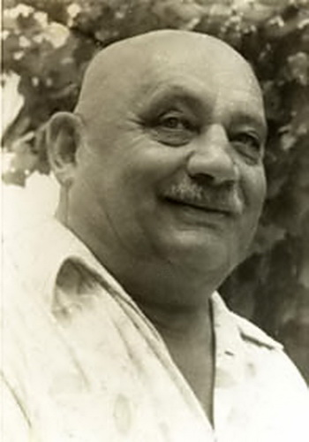
Однією з причин смерті Івана Фірцака стала саме колись імплантована золота пластина, яка потребувала заміни. За тих часів не було можливості виїхати за кор-дон для її планової заміни, тому рана під пластиною почала загнивати. Лікар, який регулярно приїздив до атлета з Іршави, не зміг нічого вдіяти…

Slide 22
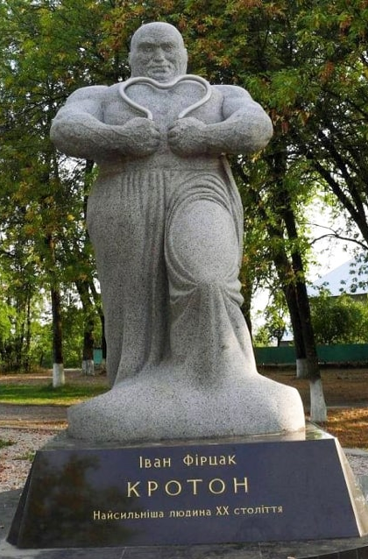
У будинку в с. Білки, де жив спортсмен, діє музей Фірцака, а на стіні Будинку культури вста-новлений пам'ятний бронзовий барельєф Івану Фірцаку.
26 липня 2009 р., на 110-річчя від дня народження атлета, у центрі с. Білки йому відкрито пам'ятник. Монумент виконано скульптором Миколою Глебою з суцільної гранітної глиби вагою 7,5 т. Позував для пам'ятника Василь Вірастюк.

Slide 23
При створенні презентації було використано матеріали всесвітньої мережі “Інтернет”

